Slide 1

De Ziekte van Huntington

Slide 2
Wat is de Ziekte van Huntington?
Wat betekent het als je de Ziekte van Huntington hebt?
Wat doet de Ziekte van Huntington in je hersenen precies?
Hoe ver zijn onderzoekers met de Ziekte van Huntington?
Wat is het Campagneteam Huntington?

Slide 3
1. Wat is de Ziekte van Huntington?
Het is een erfelijke ziekte. Als je vader of moeder het heeft heb je als kind 50% kans het ook te krijgen
Het is een dodelijke ziekte... En er is geen geneesmiddel
Mensen worden gemiddeld rond hun 40e ziek en leven dan nog 10-20 jaar
Er is ook een kinder-variant waarbij de ziekte sneller en erger verloopt

Slide 4
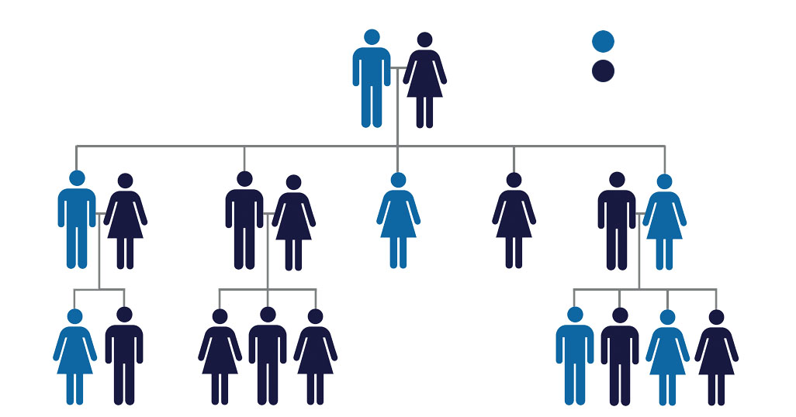
gen-drager
gezond
Een erfelijke ziekte: elk kind heeft 50% kans om gendrager te worden
als een van de ouders ook gendrager is. Ben je geen gendrager, dan kunnen jouw kinderen het niet krijgen

Slide 5

2. Wat betekent het als je de Ziekte van Huntington hebt?
Veel en vaak ongecontroleerde bewegingen maken (chorea, Grieks woord voor dansende beweging)
Problemen met je geheugen en concentratie
Psychische en emotionele problemen (bijvoorbeeld depressief, agressief)
Het lijkt op een combinatie van de ziektes Alzheimer, Parkinson en ALS

Slide 6
3. Wat doet de Ziekte van Huntington in je hersenen precies?
De ziekte van Huntington wordt veroorzaakt doordat er bepaalde eiwitten gaan klonteren in hersencellen.
Deze eiwit-klonteringen zie je bij veel hersenziektes waaronder Alzheimer en Parkinson. Je kan ze met de microscoop zien in de hersencellen (met een witte pijl aangegeven in de volgende dia).

Slide 7
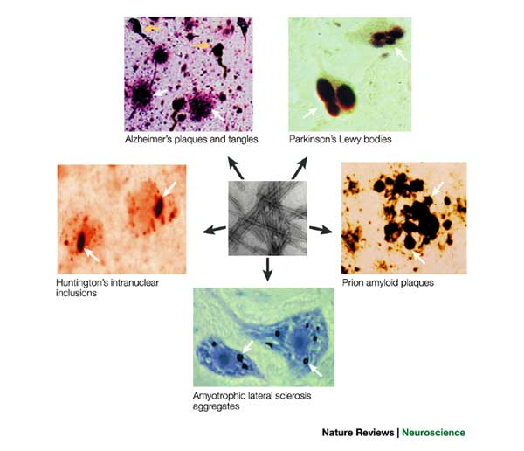

Slide 8
Hoe ontstaan die eiwit-klonteringen?
En hoe kunnen we dit ervoor zorgen dat dit niet gebeurd?

Slide 9
Eiwit-klontering:
Komt door een “afwijking” in het Huntington-DNA
Het DNA is het erfelijke materiaal dat in alle lichaamscellen zit, en bestaat uit duizenden genen (als bladzijden van een kookboek)
Elk gen is een ‘recept’ voor een bepaald eiwit: de werkmannen in onze cellen

Slide 10
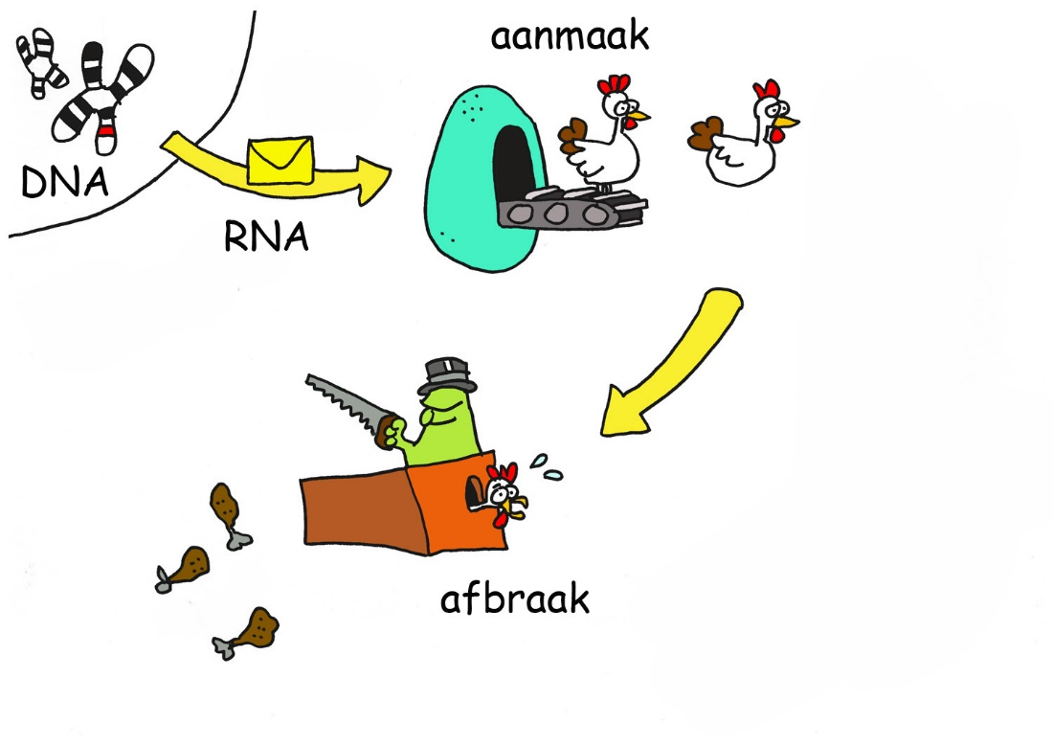
Het DNA wordt afgelezen en een bericht/ brief (RNA) gaat naar de eiwit-fabriek in de cel.
De eiwitten (kippen) komen dan van de lopende band.

Slide 11
Aan het einde van hun leven worden de eiwitten (kippen) weer afgebroken, tot stukjes die weer nieuwe eiwitten kunnen gaan vormen.

Slide 12
Van “afwijking” op het gen tot eiwit-klontering
In het Huntington gen zit een stukje DNA dat vaak herhaald wordt.
Een “normaal” Huntington gen heeft minder dan 36 van deze herhalingen in het gen.
Bij meer dan 36 herhalingen (iemand met de Ziekte van Huntington) zien de eiwitten (kippen) die ontstaan er anders uit en gaan ze daardoor klonteren.
Hoe meer herhalingen, hoe eerder klontering, hoe eerder je ziek wordt.

Slide 13
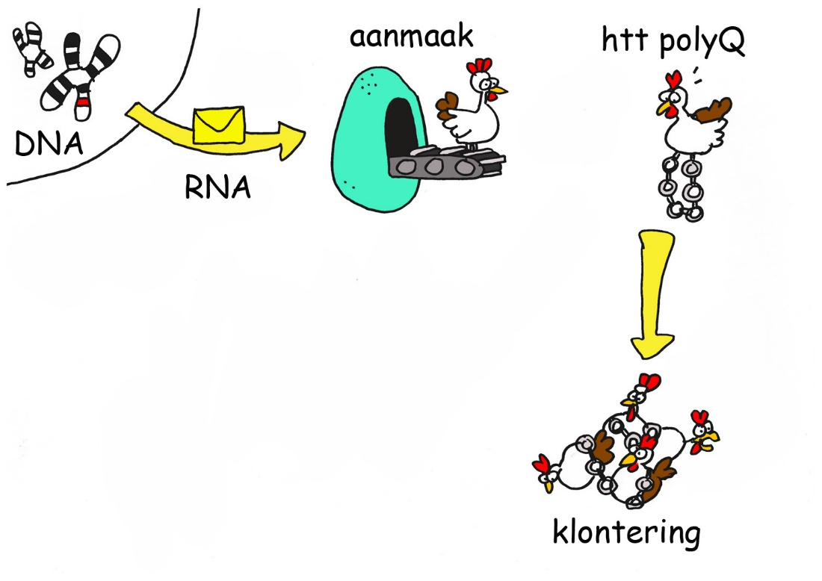
De eiwitten (kippen) bij mensen met de Ziekte van Huntington hebben een keten van herhalingen, en gaan daardoor klonteren.

Slide 14
Samenvattend:
De Ziekte van Huntington wordt veroorzaakt door teveel herhalingen in het Huntington gen
Dit zorgt ervoor dat het eiwit (de kip) er anders uitziet.
Dit zorgt er weer voor dat de eiwit-klontering kan ontstaan.

Slide 15

Kinderen en de Ziekte van Huntington
De herhalingen kunnen soms langer worden bij kinderen wanneer hun vader gendrager is.
Hoe meer herhalingen (tot soms wel 100), hoe eerder je ziek wordt.
Zo kunnen kinderen de jeugd variant krijgen van de Ziekte van Huntington, Juvenile Huntington’s Disease.

Slide 16
4. Hoe ver zijn onderzoekers met de Ziekte van Huntington?
Er is:
Ondersteuning van patiënten in verzorgingstehuizen
Medicijnen tegen bepaalde symptomen (zoals trillen, depressie)
Maar er is géén geneesmiddel voor
de Ziekte van Huntington

Slide 17
Maar juist NU is er onderzoek nodig:
Dat voorkomt dat het “verkeerde” eiwit gemaakt wordt,
Óf
Ervoor zorgt dat het “verkeerde” eiwit snel wordt opgeruimd, nog vóórdat het gaat klonteren

Slide 18
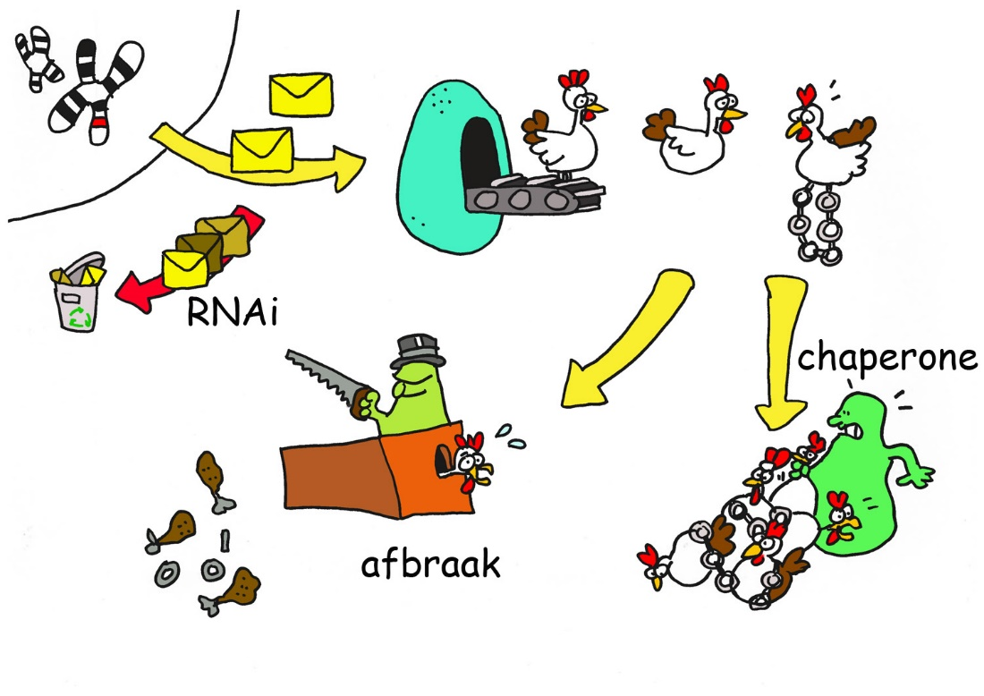
Zo hopen onderzoekers de huntington RNA boodschap (brief) te pakken en weg te gooien, zodat er geen “verkeerde” kippen kunnen ontstaan en dus ook geen klontering.

Slide 19
Of willen onderzoekers door het inschakelen van groene ridders de klontering tegengaan. Daardoor kunnen ze gewoon opgeruimd worden, zoals bij gezonde mensen.

Slide 20
Of willen ze het opruimen van de “verkeerde” kippen verbeteren, waardoor die niet meer kunnen klonteren.

Slide 21

Hier zijn onderzoekers van het AMC (Amsterdam), UMCG (Groningen) en LUMC (Leiden) mee bezig.
Om dit onderzoek mogelijk te maken is er veel geld nodig...
En een campagne om daar aandacht voor te krijgen!

Slide 22
5. Wat is het Campagneteam Huntington?
En daarom hebben onderzoekers en Huntington families en vrienden een team opgericht, het:

Slide 23
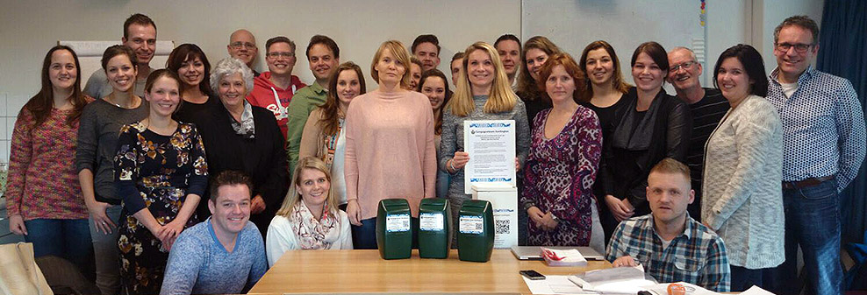
Doelen van het Campagneteam Huntington
Eerste Nederlandse campagne voor de Ziekte van Huntington (mei 2016)
Geld ophalen om onderzoek naar een medicijn mogelijk te maken

Slide 24
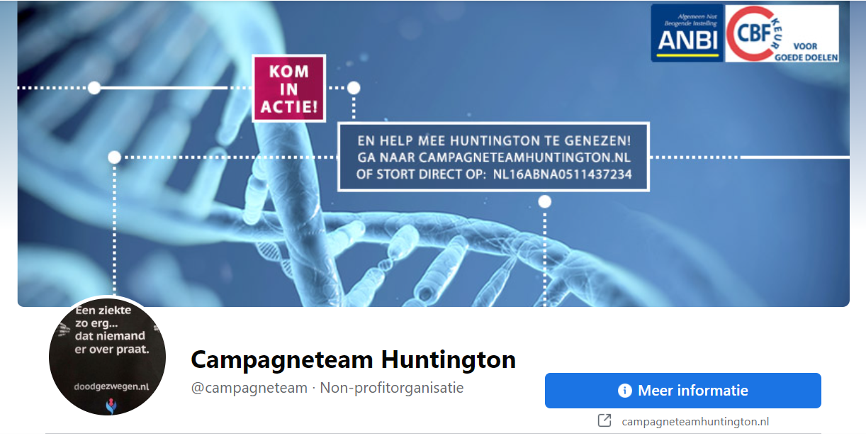
... De Facebook pagina

Slide 25

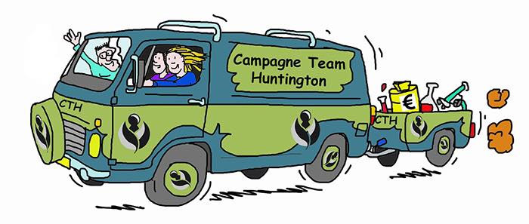
Roadshow Campagneteam Huntington
Langs vele Nederlandse verzorgingstehuizen voor Huntington patienten om iedereen die met deze ziekte te maken heeft te informeren en activeren

Slide 26
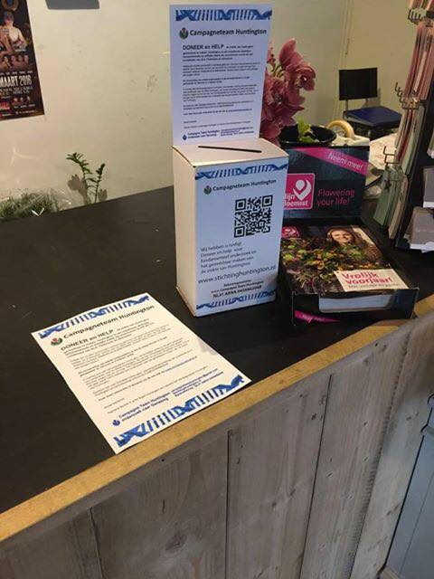
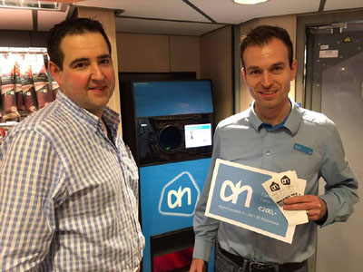
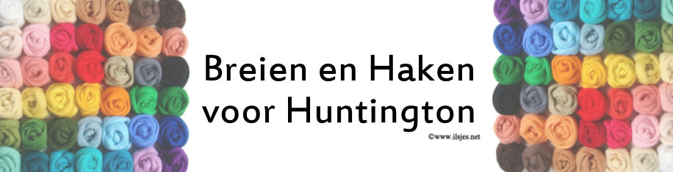
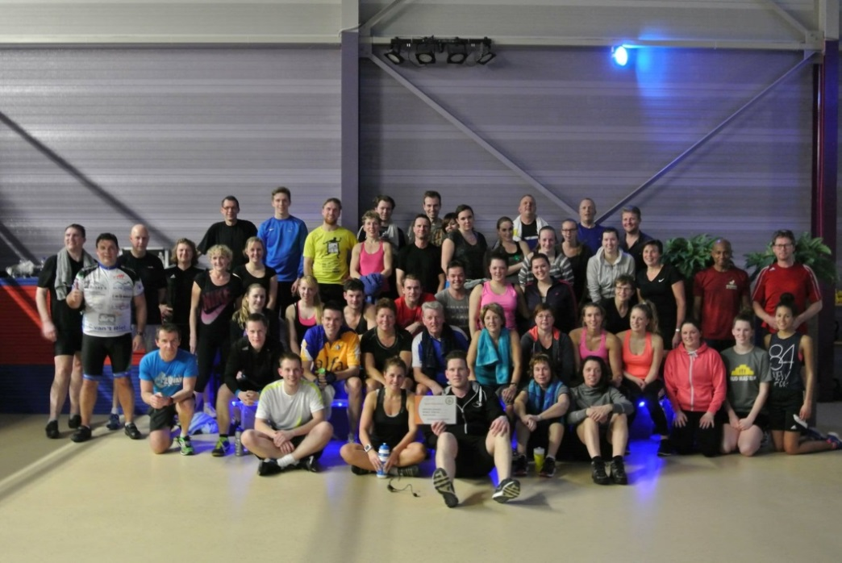
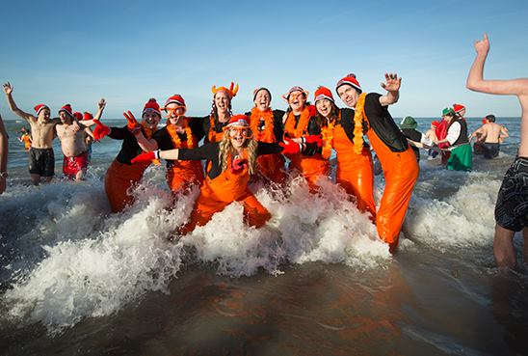
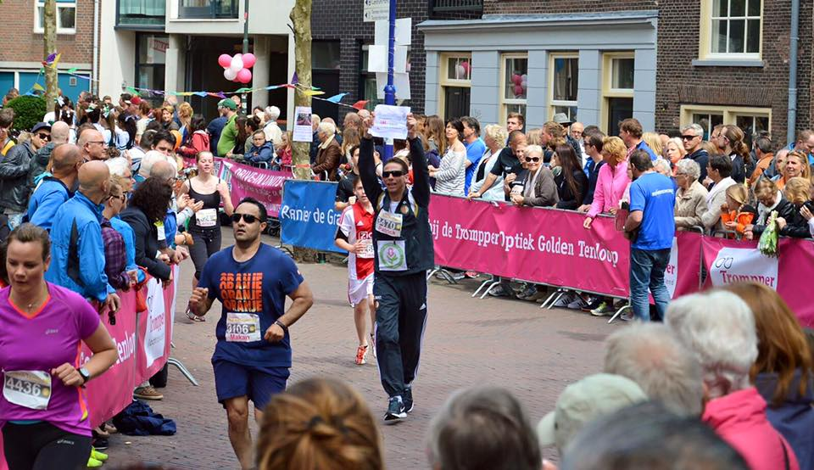
En dat activeren lukt!

Slide 27
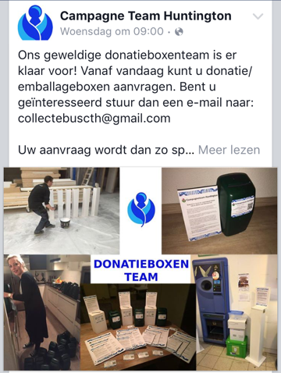

Slide 28
Wilt u meer informatie?
Of wilt u weten hoe u het CTH steunen?
Ga dan naar:
www.campagneteamhuntington.nl
Of op Facebook!

